Slide 1
Фотоаутогемотерапия при алкоголизме
Доктор медицинских наук Дронова Т.Г. НУЗ Отделенческая больница ст Белгород ОАО РЖД

Slide 2
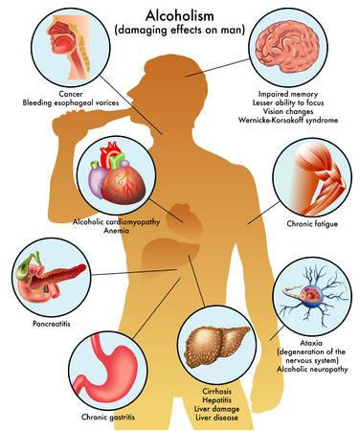
Актуальность проблемы
Злоупотребление спиртными напитками приводит не только к развитию зависимости, но и поражает все органы и системы. Поэтому при терапии алкоголизма важно лечить и влечение к алкоголю, и ту соматическую патологию, которая развивается вследствие злоупотребления алкоголем и сама по себе усугубляет патологическое влечение к алкоголю.

Slide 3
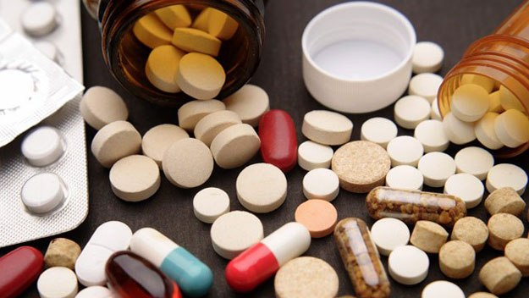
Актуальность проблемы
Несмотря на постоянно пополняющийся огромный арсенал средств фармакологической терапии эффективность её остается недостаточной, а также не всегда соответствует необходимым критериям (общедоступность, безопасность, отсутствие риска фальсификации препаратов).

Slide 4
Актуальность проблемы
В настоящее время при лечении различных заболеваний успешно используется
немедикаментозный метод – фотоаутогемотерапия (ФАГТ),
основным принципом которой является проведение коротких курсов ФАГТ, способствующих получению стойкого терапевтического эффекта на длительное время.

Slide 5
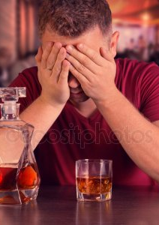
Цель исследования
Изучить клиническую эффективность, патогенетические механизмы действия фотоаутогемотерапии при лечении патологического влечения к алкоголю и соматической патологии, резвившейся вследствие злоупотребления алкоголем.

Slide 6
Механизм действия ФАГТ
Лечебное действие ФАГТ на организм больного обусловлено следующими факторами:
фотобиологическими процессами на молекулярном и клеточном уровне, возникающими при непосредственном воздействии света на определенный объем крови;
структурно-функциональными и биохимическими измене­ниями при смешивании (in vitro и in vivo) фотомодифицированной крови с необлученной кровью;
вторичными изменениями в организме больного на системном уровне, регистрируемыми клиническими, лабораторными, функциональными и морфологическими исследованиями после фотомодификации крови.
Фотомодифицированная кровь является качественно новой гемотрансфузионной средой с более широким лечебным действием, нежели необлученная кровь.

Slide 7
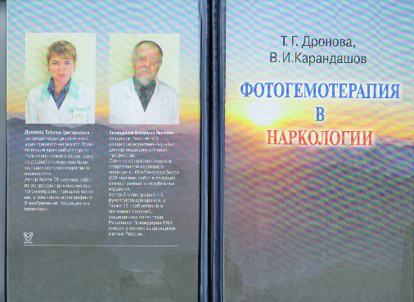
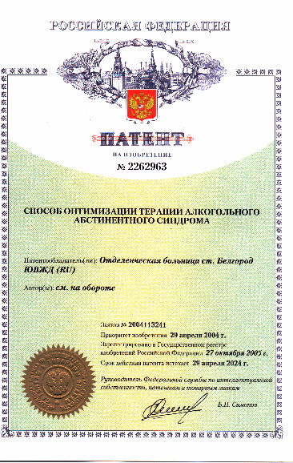
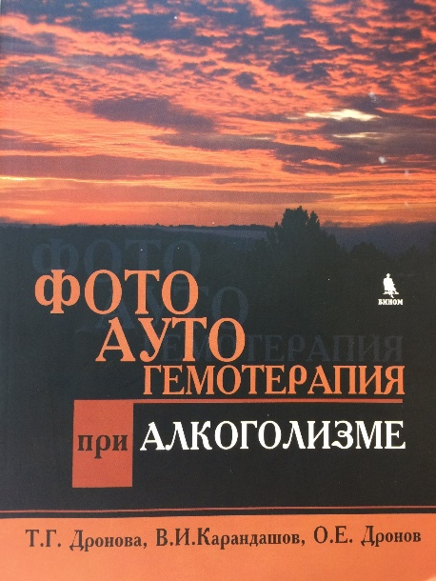
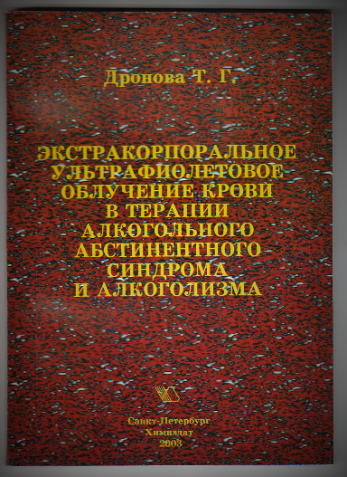
Анализ литературных данных позволил нам систематизировать эффекты ФАГТ у больных с алкогольной зависимостью наглядно демонстрирующие целесообразность применения ФАГТ при системном заболевании алкоголизме.

Slide 8
Патогенетические компоненты
Системное явление | Алкоголизм | ФАГТ
Иммунная реактивность | подавлен | нормализуется
Аллергическая готовность | присутствует | снижается
Микроциркуляторные расстройства | присутствуют | устраняются

Slide 9
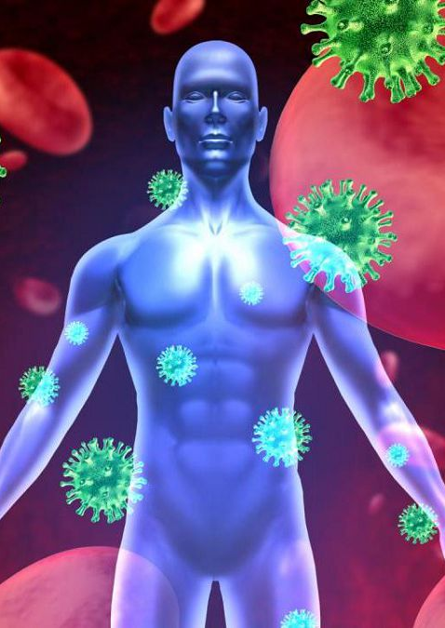
Система иммунитета
Известно, что хроническая алкогольная интоксикация приводит к нарушениям клеточного и гуморального звена иммунитета. Происходит дисфункция супрессорной, хелперной и цитотоксической активности лимфоцитов, затрагивающая также синтез растворимых медиаторов иммунитета. Проявляется это значительно большей частотой инфекционных и онкологических заболеваний у больных, страдающих хроническим алкоголизмом.

Slide 10

Система иммунитета
При ФАГТ происходит нормализация показателей иммунитета (за счет фотодеструкции белков с образованием активных фрагментов, ведущих к повышению уровня иммуноглобулинов. Повышается фагоцитарная активность лейкоцитов за счет структурно-функциональной перестройки поверхности иммунокомпентентных клеток, приводящая к обнажению рецепторов, способных реагировать с тест-антигенами.

Slide 11
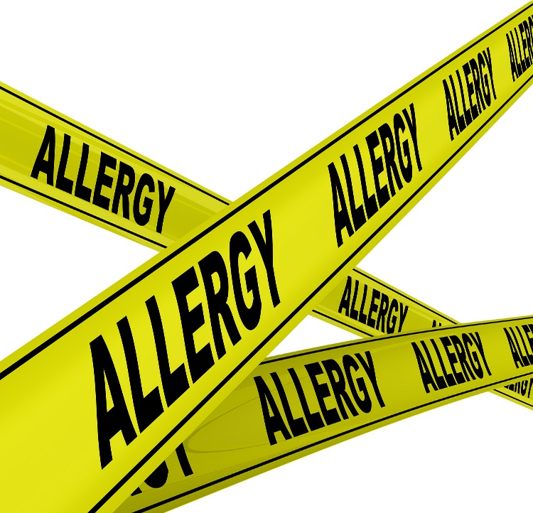
Аллергическая готовность
При алкоголизме происходит извращение иммунной реактивности. Кроме того, сам по себе алкоголь способен изменить антигенную структуру сывороточного белка и индуцировать образование аутоантител с этанолспецифическими свойствами, обусловливающее развитие гиперергии немедленного типа к этанолу. При этом определяются антитела к этанолспецифическому антигену в сыворотке крови. Самым тяжелым последствием аллергической повышенной чувствительности к алкоголю может оказаться алкогольная кардиомиопатия.

Slide 12

Аллергическая готовность
При ФАГТ четко прослежен десенсибилизирующий эффект ультрафиолета.
За счет инактивации гистамина, экспрессии антигенов происходит угнетение аллергических реакций.
Кроме того, при УФОК вследствие фотохимической деструкции поверхности (гликокаликса) клеток происходит выход в кровь биологически активных веществ, в частности гормонов, роль которых в противовоаллергическом действии широко известна.

Slide 13

Микроциркуляторные расстройства.
При алкоголизме под воздействием ацетальдегида, который не успевает окислиться альдегиддегидрогеназой печени и поступает в общий кровоток, идет его взаимодействие с гемоглобином и белками плазмы и эндотелия сосудов. При этом возникает повышение проницаемости гисто-гематических барьеров, нарушение микроциркуляции, приводящее к развитию отека и гипоксии тканей.

Slide 14

При ФАГТ основные механизмы, приводящие к устранению нарушений микроциркуляции, таковы (В.И. Карандашов, 1997):
крайне высокая степень насыщения гемоглобина кислородом (94-98%);
возбуждение эритропоэза и увеличение числа эритроцитов в крови повышение способности тканей к утилизации кислорода
повышение протеолитической и липолитической активности; активация фибринолиза, снижение концентрации холестерина в крови,
ускорение кровотока в результате снижения вязкости крови и подавления агрегационной активности эритроцитов и тромбоцитов.

Slide 15
Системное явление | Алкоголизм | ФАГТ
Вегетоневротические расстройства | выражены | устраняются
Резистентность к инфекции | снижена | повышается
Антиоксидантное действие | истощение антипероксильной защиты | проявляется
Интоксикация продуктами метаболизма этанола | выражена | снижается

Slide 16

Вегетоневротические расстройства
При алкоголизме степень проявления вегетоневротических расстройств (снижение аппетита, тошнота, рвота, раздражительность, потливость, тремор и др.) определяют как стадию алкоголизма и как степень выраженности ААС.

Slide 17

Вегетоневротические расстройства
Имеются убедительные данные, подтвержденные многочисленными клиническими исследованиями, что под воздействием ФАГТ благоприятный эффект проявляется уже через 30-35 минут после процедуры - исчезают тошнота, рвота, восстанавливаются сон, аппетит, снимается раздражительность, повышается работоспособность.

Slide 18
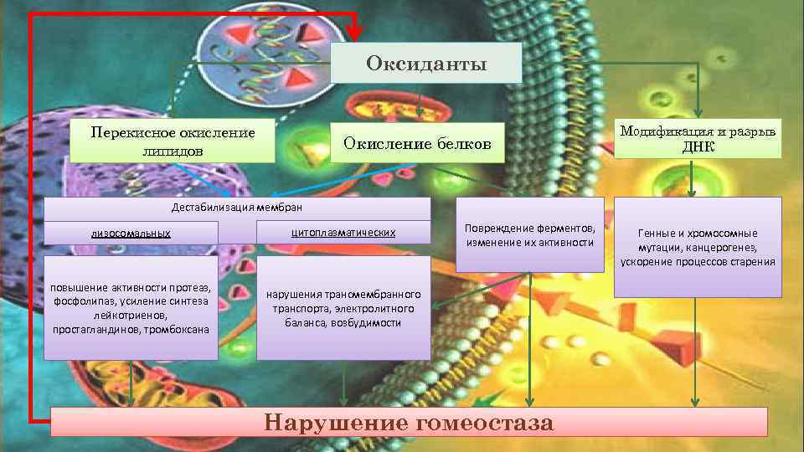
Антиоксидантное действие.
При алкоголизме происходит истощение факторов антипероксильной защиты под влиянием хронической алкогольной интоксикации
При ФАГТ происходит снижение содержания продуктов ПОЛ, наблюдается резкое увеличение антиокислительной активности сыворотки крови и более чем двукратное повышение содержания в ней среднемолекулярных пептидов, обладающих антиоксидантными свойствами. Исследованиями последних лет установлено, что основным действием УФ – лучей на клетки крови является активация перекисного фото-окисления липидов (ПОЛ) мембран, что влечет за собой ответное изменение активности факторов защитной антиоксидантной системы.
Показано, что на фоне аутотрансфузии УФ – облученной крови возрастает активность антиокислительных ферментов – СОД, каталазы, глутатионпероксидазы; увеличивается общая антиокислительная активность плазмы крови.
интоксикации

Slide 19

Интоксикация продуктами обмена алкоголя
Основные метаболические последствия потребления этанола можно обобщить следующим образом:
1) образование в клетке дефицита НАД, избыточного количества НАДН+ и, как следствие, резкая диспропорция в окислительно-восстановительных процессах;
2) образование высокотоксичного ацетальдегида;
3) насыщение алкоголь- и альдегиддегидрогеназ этанолом и ацетальдегидом, отвлечение этих ферментов от нормального метаболизма эндогенных субстратов, содержащих спиртовые и альдегидные группы;
4) накопление избыточных количеств ацетата, что наряду с избытком НАДН+ приводит к усиленному образованию жирных кислот и холестерина.

Slide 20

Интоксикация продуктами обмена алкоголя
Детоксикационное действие ФАГТ, во всей вероятности, вторично. Оно наступает вследствие улучшения кровотока в системе микроциркуляции, увеличения утилизации кислорода тканями, активации в них окислительно-восстановительных процессов, что, в свою очередь, приводит к ликвидации угнетения, а в некоторых случаях и полной блокады функций собственных детоксирующих органов и систем организма – печени, почек и др. Восста-новление деятельности этих органов подтверждается динамикой целого ряда биохимических показателей крови: ферментограммы, уровня белка, мочевины, билирубина, холестерина, креатинина и др. В свою очередь, уменьшение уровня токсемии способствует нормальному функционированию многих органов и систем.

Slide 21
Способы фотоаутогемотерапии
Экстракорпоральные (ультрафиолетовый, красный и синий спектр)
Внутрисосудистые (ультрафиолетовый, фиолетовый, красный и синий спектры )
Чрезкожные (красный и синий)

Slide 22
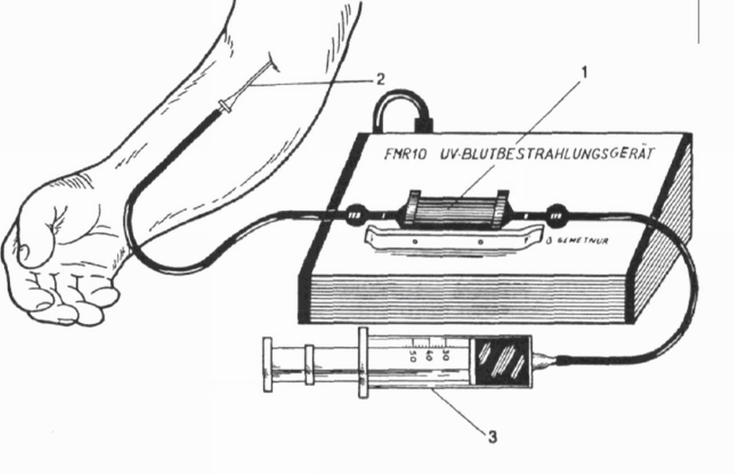
Экстракорпоральное облучение крови
Включает 5 компонентов, воздействующих на организм:
Эксфузию крови;
Аутогемотрансфузию;
Влияние фотомодифицированной крови;
Поступление консерванта;
Телоопосредованный психотерапевтический эффект.

Slide 23
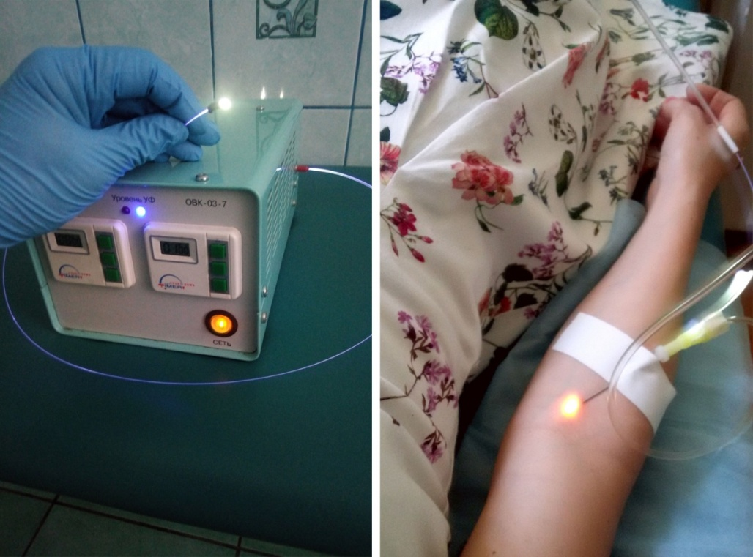
Внутрисосудистое облучение крови
Влияние фотомодифицированной крови;
Поступление физраствора;
Телоопосредованный психотерапевтический эффект.

Slide 24
Основные механизмы действия ФАГТ при алкогольной интоксикации
Детоксикация
Улучшение
процессов
микроциркуляции
Антиоксидантное
действие
ФАГТ
Улучшение обменных процессов

Slide 25
Основные механизмы действия ФАГТ
Детоксикация
Образуются сульфгидрильные группы, способные путем окисления восстановить или активизировать недействующие ферменты или проферменты, усиливающие процессы детоксикации

Slide 26
Основные механизмы действия ФАГТ
Улучшение процессов микроциркуляции
подавление агрегационной активности эритроцитов и тромбоцитов
увеличение насыщения гемоглобина кислородом, повышение способности ткани утилизировать кислород,
снижение вязкости крови

Slide 27
Основные механизмы действия ФАГТ
Антиоксидантное действие за счет возрастание активности
антиокислительных ферментов:
супероксиддисмутазы,
каталазы
глутатионпероксидазы

Slide 28
Основные механизмы действия ФАГТ
Улучшение обменных процессов
нормализация обмена катехоламинов, оксикортикостероидов,
снижение билирубина, холестерина, мочевой кислоты в крови, сахара крови,

Slide 29
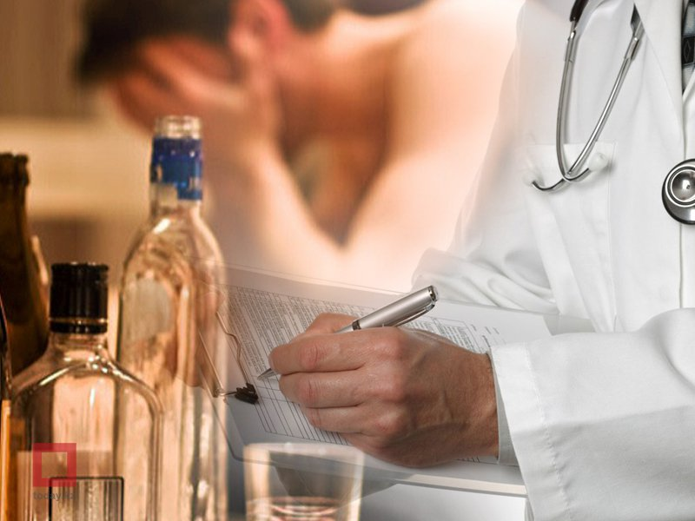
Материалы исследования
Было обследовано
689 больных страдающих алкоголизмом 1-2 стадии.
Возраст больных составлял от 19 до 72 лет, средний возраст 42±1,1 года.
Преобладали лица мужского пола, женщины составили 1,8% (14 больных).

Slide 30
Материалы исследования
Больные с:
острой алкогольной интоксикацией (33 больных)
алкогольными абстинентным синдромом (482 больных )
постабстинентым состояние (60 больных)
алкогольной зависимостью при сопутствующих соматических заболеваниях (114 больных):

Slide 31
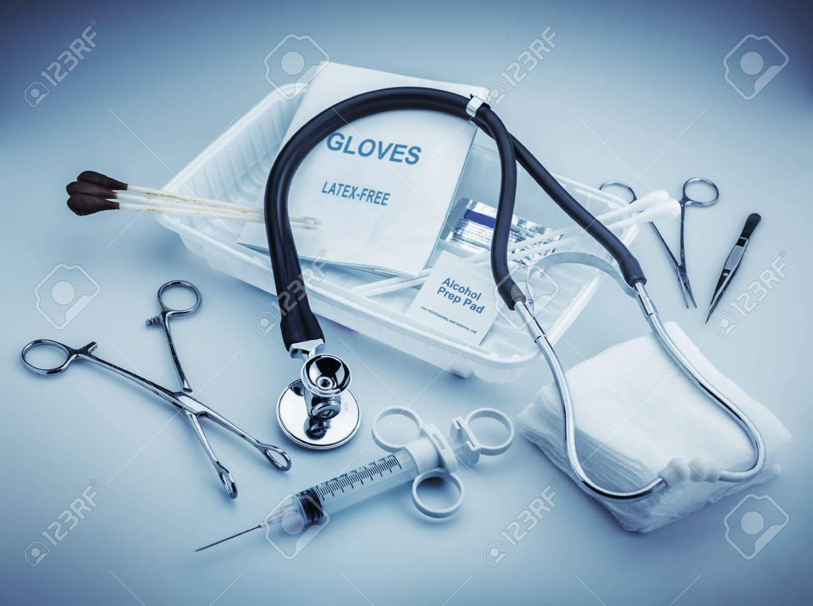
Методы исследования:
клинико-психопатологический
нейрофизиологический
биохимический
психологический
статистический

Slide 32

Клинические исследования
Шкала общего клинического впечатления.
Анкета (анамнез, наследственность).
Данные объективного осмотра (терапевтический и неврологический статус)

Slide 33
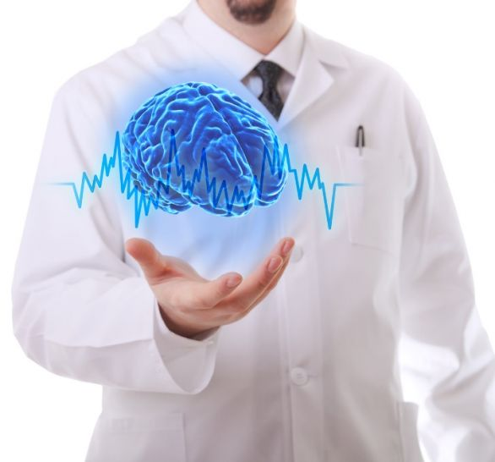
Психологические исследования
Опросники:
депрессии Бека
тревожности Спилберга-Ханина

Slide 34
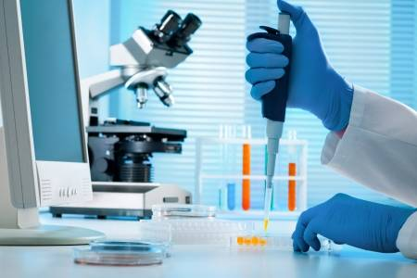
Лабораторные исследования:
аспартатаминотрансфераза;
аланинаминотрансфераза;
гаммаглутамилтрансфераза;
билирубин
холестерин
β-липопротеиды
глюкоза

Slide 35
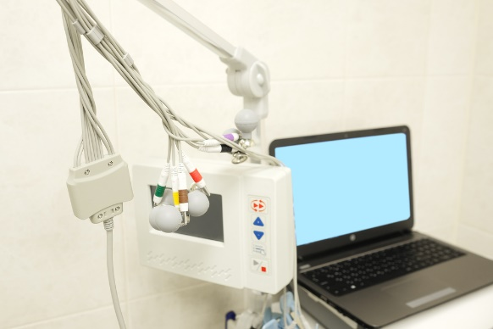
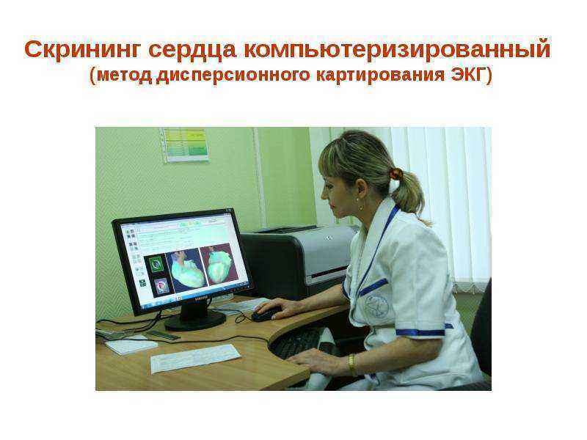
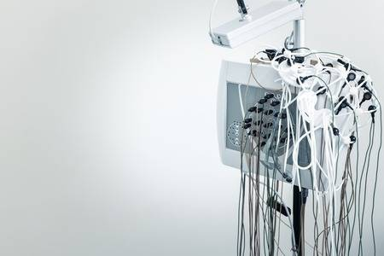
Инструментальные исследования:
кардиоритмография;
дисперсионное картирование ЭКГ;
электроэнцефалография;

Slide 36
Методики проведения процедур ФАГТ
ЭУФОК и ЭОК СС проводилось на аппаратах «Надежда» и «Изольда». Применялся коротковолновый спектр облучения с длиной волны 200-280 нм. При ЭОК СС вместо классической лампы использовали лампу ДРБ-8 со специальным люминофором, дающим синий спектр излучения. Энергетическая экспозиция была равна 140 Дж/м². Процедуры проводились струйно, в качестве резервуара использовался одноразовый шприц Жане емкостью 150 мл. Количество крови 1 мл на 1 кг веса больного.

Slide 37
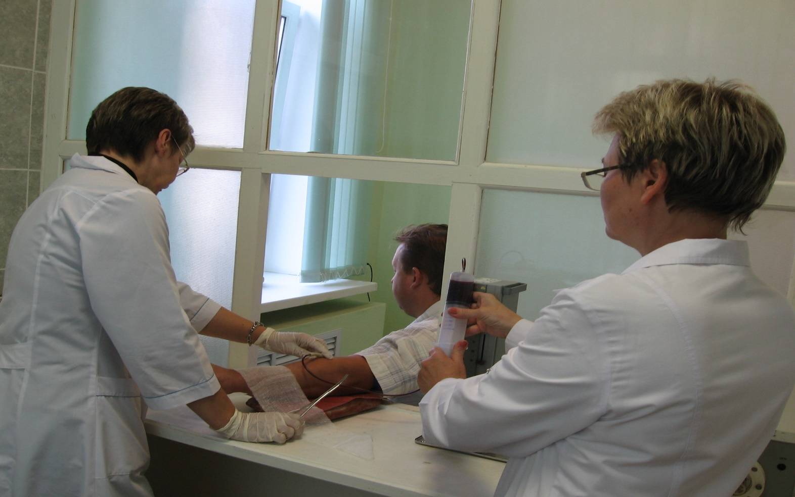
Процедура экстракорпорального облучения крови на аппарате «Надежда»

Slide 38
Методики проведения процедур ФАГТ
Процедуры ВУФОК проводились на аппарате ОВК использовался второй режим (длинноволновый ультрафиолет в сочетании с видимым светом - 300-600 нм). Для получения стабильного клинического эффекта облучалось 20% объема циркулирующей крови.

Slide 39
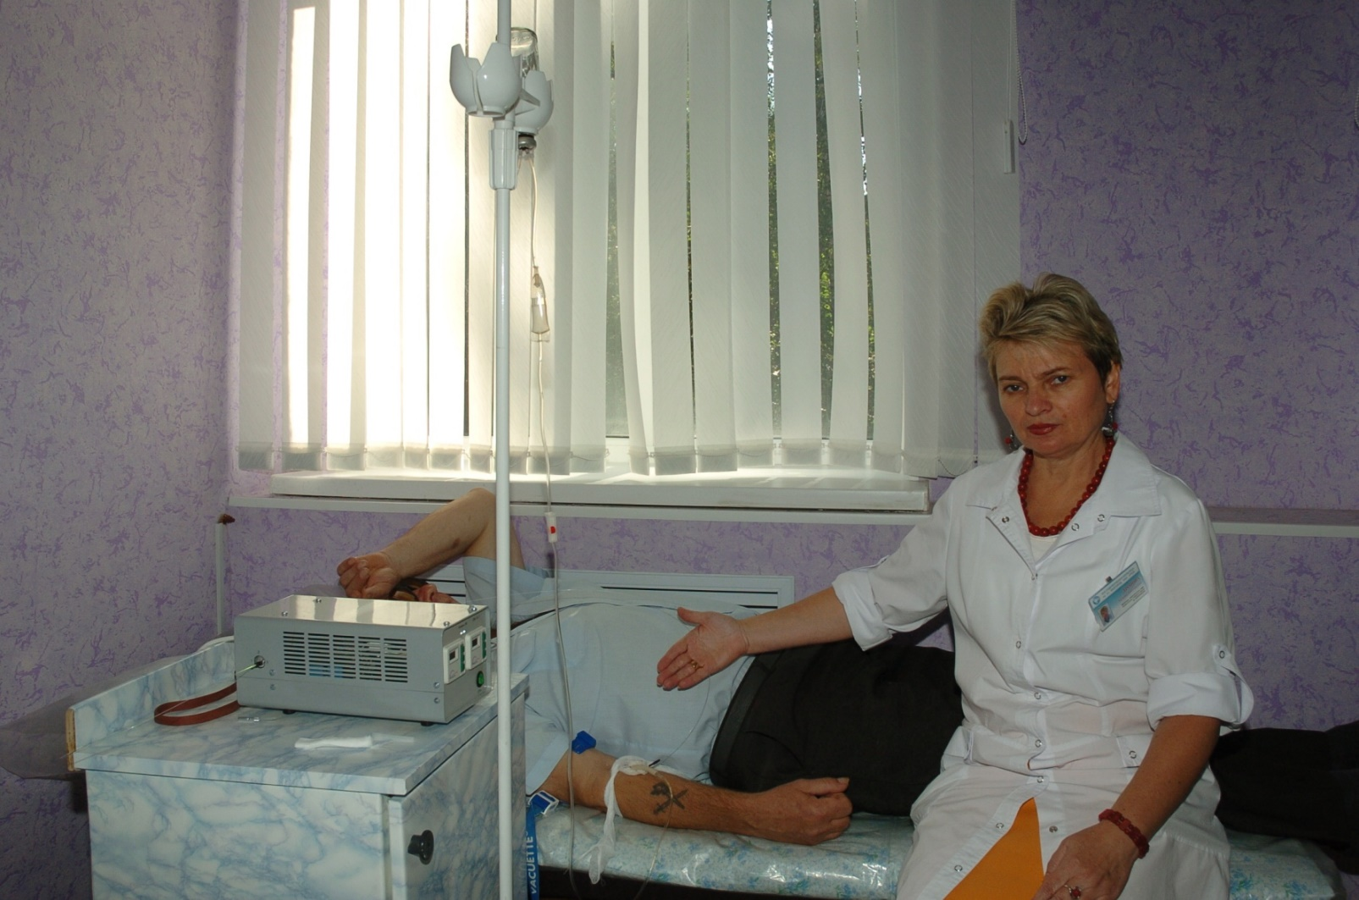
Процедура внутрисосудистого облучения крови на аппарате ОВК-3

Slide 40
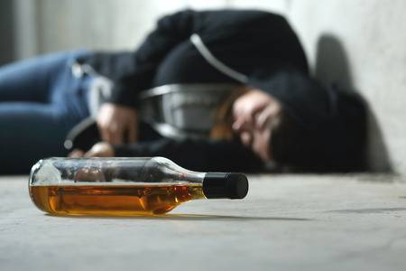
ФАГТ при острой алкогольной интоксикации
При острой алкогольной интоксикации было исследовано 33 больных.
11 больных получали ЭУФОК
11 больных получали ВУФОК
11 больных получали медикаментозную терапию (унитиол, витамин В-6).
Целью исследования было выяснить динамику изменений миокарда методом дисперсионного картирования ЭКГ (ДК ЭКГ) на аппарате Кардиовизор 6с в ходе ФАГТ у больных алкоголизмом находящихся в состоянии простого алкогольного опьянения. Анализировались показатели «Миокард» и «РИТМ». Исследование проводилось до процедуры и через 40-60 минут после проведения процедуры.

Slide 41
ФАГТ при острой алкогольной интоксикации Динамика показателя «миокард» в ходе лечения *- р<0,05 – достоверно: различия до и после лечения

Slide 42
ФАГТ при острой алкогольной интоксикации Динамика показателя «ритм» в ходе лечения *- р<0,05 – достоверно: различия до и после лечения

Slide 43
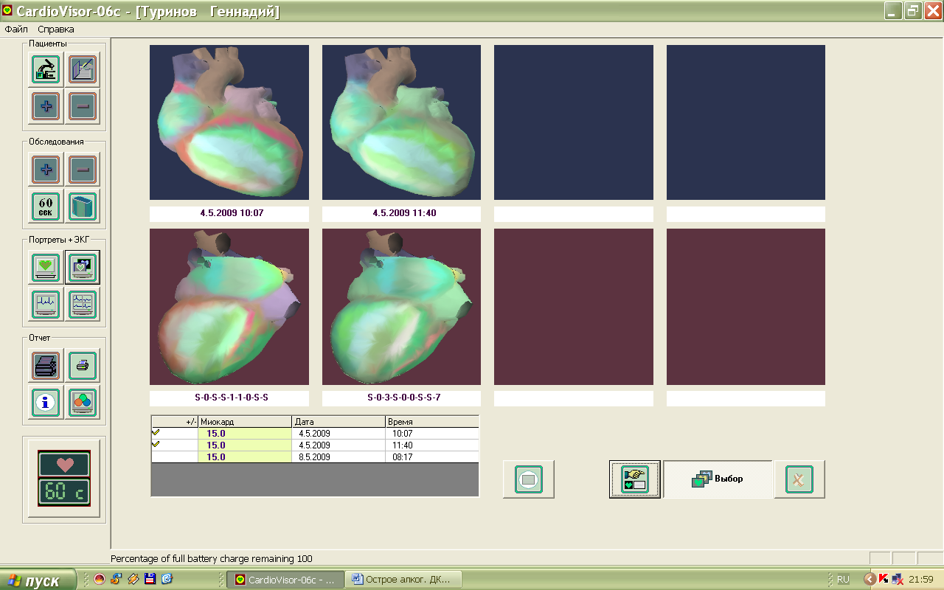
ДК ЭКГ при острой алкогольной интоксикации

Slide 44

ФАГТ при острой алкогольной интоксикации
Таким образом, как показали проведенные исследования, у больных с острой алкогольной интоксикацией ФАГТ способствует улучшению состояния вегетативного и гуморального гомеостаза, приводит к уменьшению нарушений электрофизиологических свойств миокарда, что в целом снижает риск развития острой коронарной патологии.

Slide 45

ФАГТ при ААС
Было исследовано 482 больных находящихся в состоянии ААС легкой и средней степени тяжести.
Из них лечение методом ФАГТ получили 317 (65,7%) больных,
группа сравнения – 165 больных получавших медикаментозную терапию.
Из методик ФАГТ применяли –
ЭУФОК (120 больных – 37,9%);
ВУФОК (72 больных – 22,7%) и
ЭОК СС (125 больных – 39,4%).

Slide 46
ФАГТ при ААС
Степень тяжести ААС снизилась в целом при применении
При ЭУФОК в 8,9 раза,
при ЭОК СС в 14,4 раза,
при ВУФОК в 7 раз. В контрольной в 2,5 раза.

Slide 47
Динамика ААС при различных видах ФАГТ (в баллах) *- р<0,05 – достоверно: различия до и после лечения

Slide 48
ФАГТ при ААС
Важно, что наряду с положительной динамикой сомато-вегетативных и клинико-психологических проявлений были получены положительные результаты при исследовании некоторых биохимических показателей (билирубину, АСТ, холестерину, b-липопротеидам, ГГТ), данных инструментальных методов исследования: кардиоритмографии, электроэнцефалографии.

Slide 49
Динамика уровня билирубина при ЭУФОК у больных с ААС *- р<0,05 – достоверно: различия до и после лечения

Slide 50
Динамика ГГТ при ЭОК СС у больных с ААС *- р<0,05 – достоверно: различия до и после лечения

Slide 51
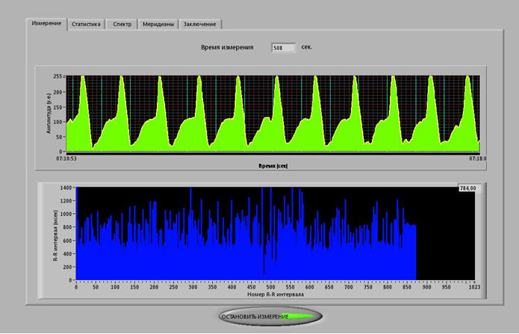
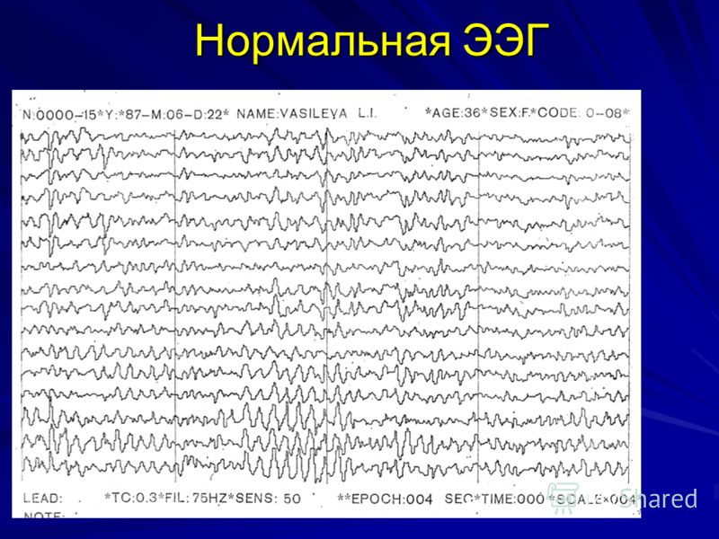
ФАГТ при ААС
Анализ кардиоритмографии показал, что характер сдвигов ряда показателей статистического анализа сердечного ритма имел положительную динамику в плане уменьшения количества больных имевших до лечения ригидный ритм (риск внезапной смерти).
Полученная динамика ЭЭГ проявлялась синхронизацией ЭЭГ, уменьшением представленности пароксизмальной медленноволновой активности, что коррелировало с улучшением эмоционально-волевых и вегетативных функций.

Slide 52
ФАГТ при ПАС
Проводилось исследование 60 больных находящихся в постабстинентном состоянии. Этим больным назначалась комплексная терапия, включавшая в себя медикаментозную терапию и две методики ФАГТ.
Курс лечения первоначально состоял из 5 процедур.
Первые два дня больные получали процедуры ВУФОК,
затем в течение трех дней ЭОК СС.
В дальнейшем через месяц и в последующем через два месяца по одной процедуре ЭОК СС.

Slide 53
ФАГТ при ПАС
В качестве индикатора проводимой терапии рассматривалось состояние миокарда, а для контроля динамики изменений использовался метод дисперсионного картирования ЭКГ (ДК ЭКГ).

Slide 54
ФАГТ при ПАС результаты ДК ЭКГ в основной группе *- р<0,05 – достоверно: различия до и после лечения

Slide 55
ФАГТ при ПАС результаты ДК ЭКГ в контрольной группе

Slide 56
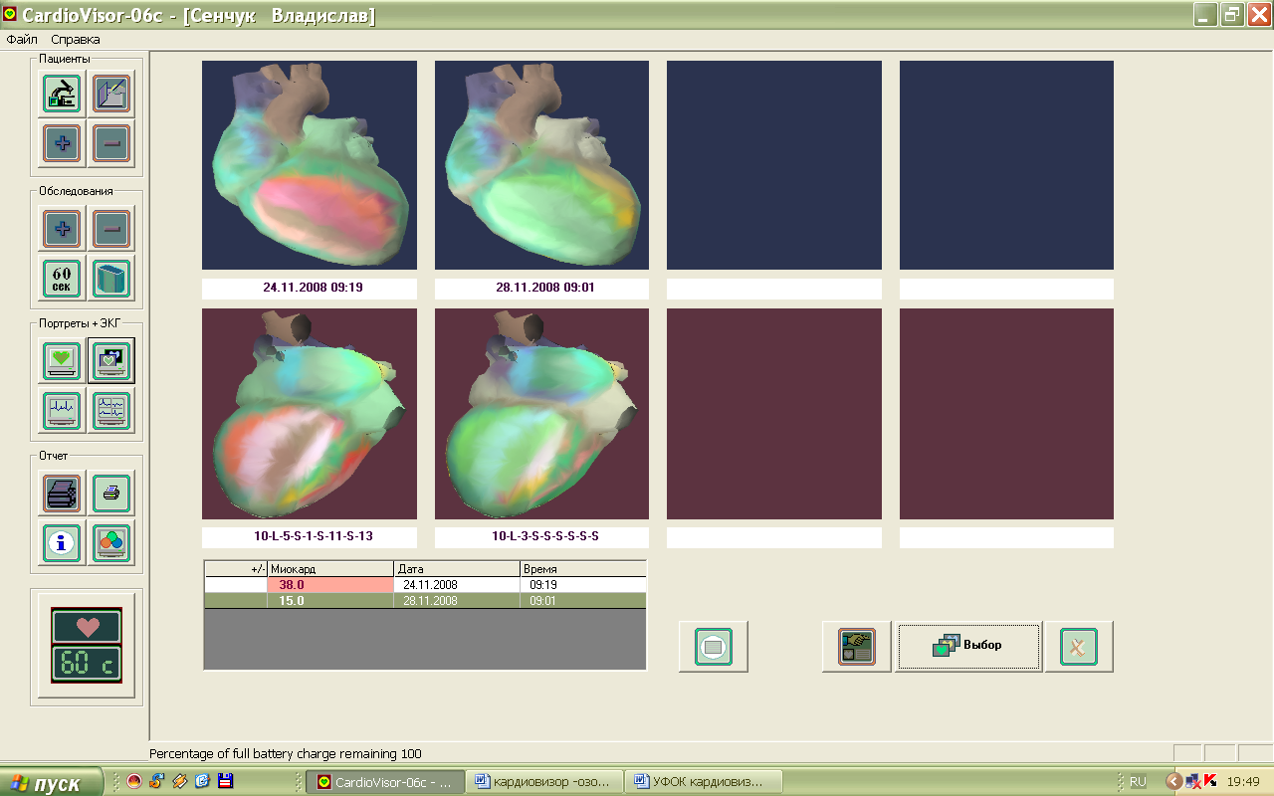
ФАГТ при ПАС результаты ДК ЭКГ в контрольной группе

Slide 57
ФАГТ при алкогольной зависимости на фоне сопутствующих соматических заболеваний
Было исследовано 114 больных с алкогольной зависимостью при наличии сопутствующих соматических заболеваниях. Целесообразность применения была обоснована положительным опытом ФАГТ при различных заболеваниях у соматических больных.

Slide 58
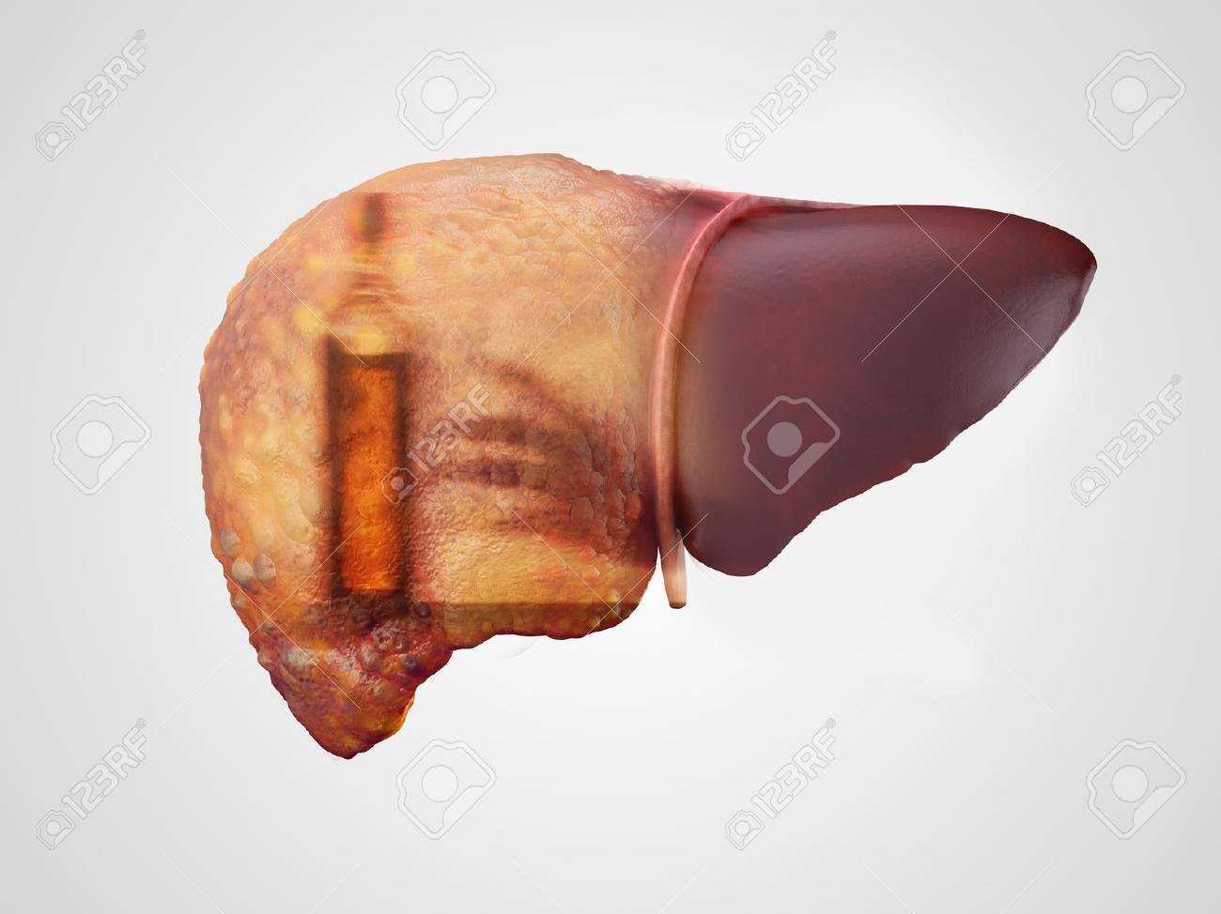
ФАГТ при алкогольной зависимости у больных с гепатитами
Применяли ЭУФОК (30 больных), ВУФОК (17 больных) и ЭОК СС (14 больных). Полученные результаты показали, что наряду со снижением тяги к алкоголю у пролеченных больных достоверно нормализовались показатели билирубина, АСТ, ГГТ, холестерина и β-липопротеидов, отмечалась положительная динамика при проведении УЗИ, улучшалось соматическое состояние – уменьшение тошноты, тяжести в области печени, слабости, утомляемости.

Slide 59
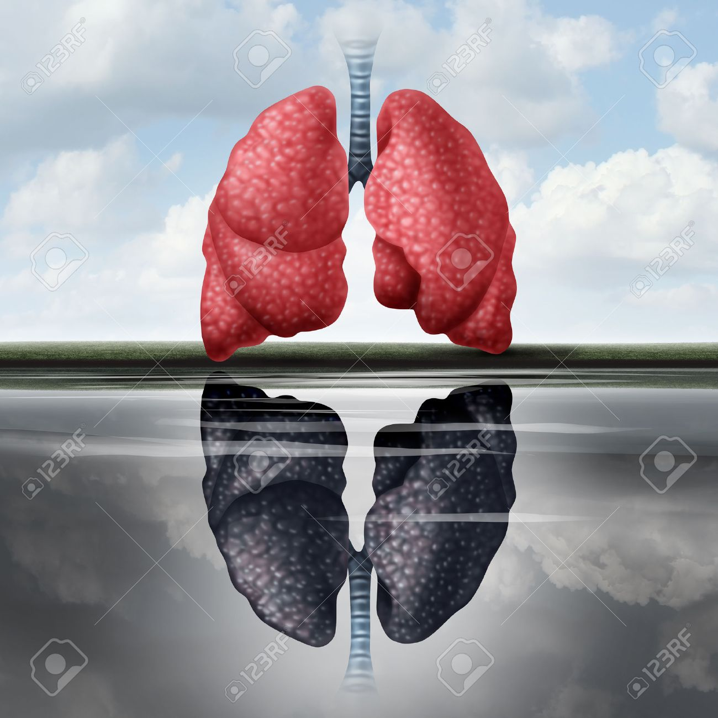
ФАГТ при алкогольной зависимости у больных с заболеваниями органов дыхания
В результате исследования 37 больных с хроническим бронхитом и проходивших лечения методом ЭУФОК было отмечено, что в ходе лечения наряду с уменьшением симптомов патологического влечения к алкоголю у больных уменьшались проявления бронхита: урежение кашля, уменьшение одышки, хрипов в легких, нормализовались показатели СОЭ и лейкоцитов, улучшались показатели ФВД. В дальнейшем ремиссия алкоголизма и хронического бронхита были взаимосвязаны.

Slide 60
Выводы
Систематическое применение ФАГТ согласно разработанным схемам приводит к снижению патологического влечения к алкоголю и позволяет повысить качество и увеличить длительность ремиссий при алкоголизме за счет соматического благополучия.
Многокомпонентное воздействие ФАГТ и отсутствие побочных эффектов ФАГТ имеет предпочтение при наличии сопутствующей алкоголизму соматической патологии.

Slide 61
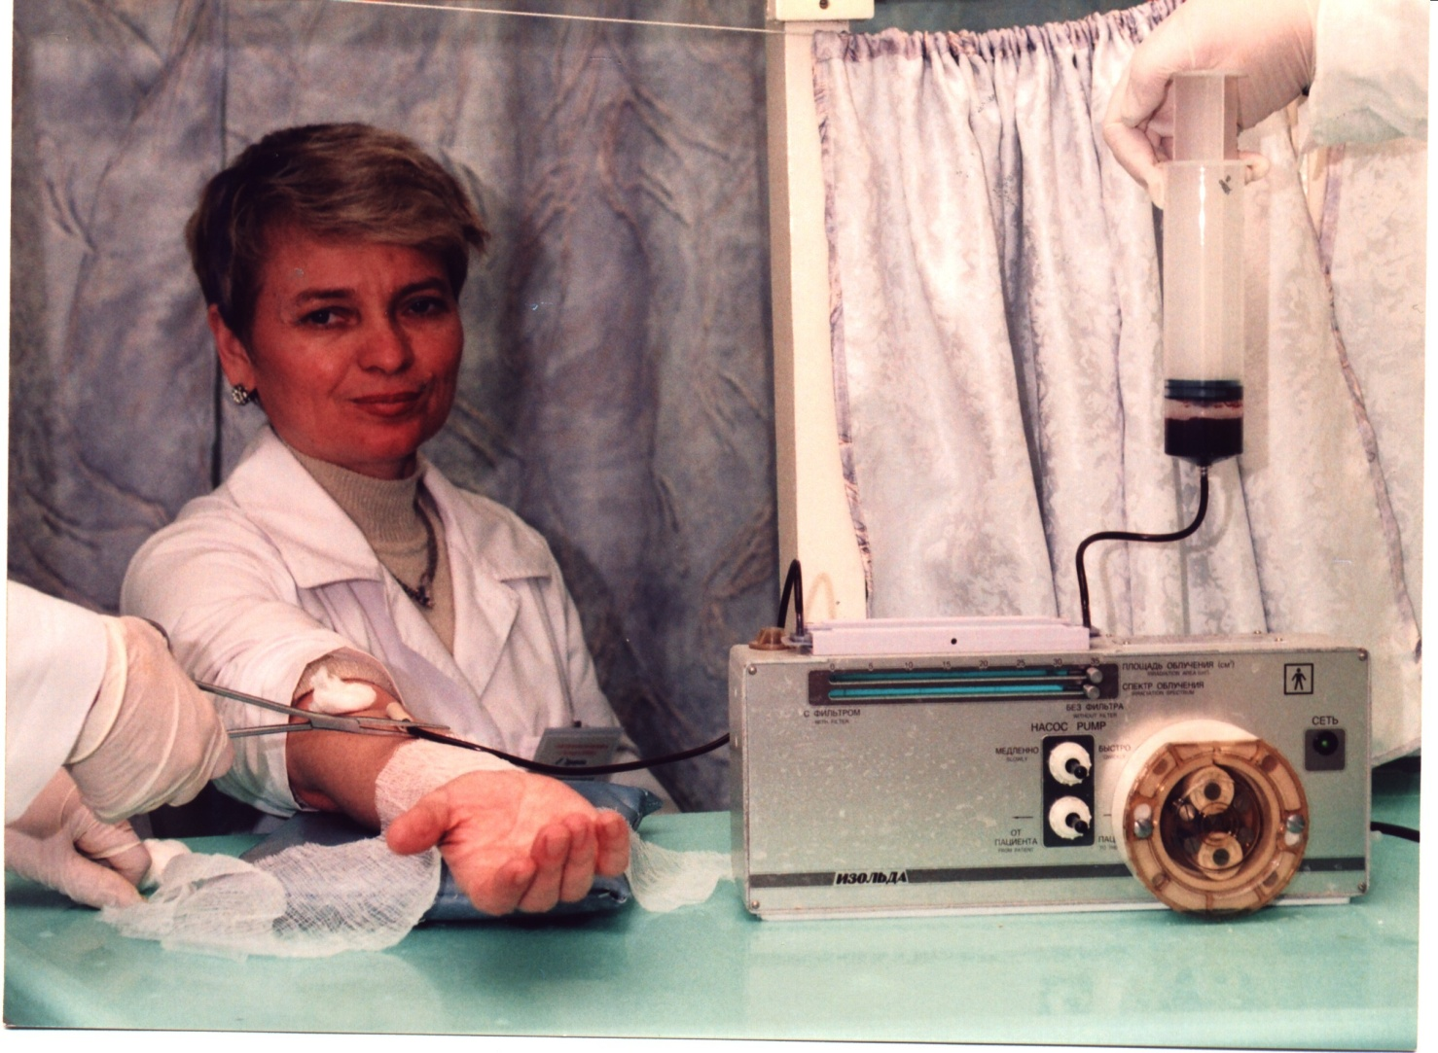
Уважаемые коллеги!
Спасибо за внимание!

